Slide 1
Автоматизированный анализ экспрессий лица
ЛОБОДИНСКАЯ ЕЛЕНА АЛЕКСЕЕВНА
Кандидат психологических наук, старший научный сотрудник
Института экспериментальной психологии МГППУ
МОСКВА 2022

Slide 2
БАЗА ЕСТЕСТВЕННЫХ ВИДЕОИЗОБРАЖЕНИЙ ЭМОЦИОНАЛЬНЫХ ЭКСПРЕССИЙ ЛИЦА (БЕВЭЛ)
Нормативные оценки видеоизображений из базы БЕВЭЛ и результаты автоматизированного анализа мимики лица доступны по адресу:
https://osf.io/qs3cu/

Slide 3
Данное исследование и создание базы БЕВЭЛ проводилось в соавторстве с Корольковой Ольгой Александровной, кандидат психологических наук, olga.kurakova@gmail.com https://orcid.org/0000-0003-4814-7266
Ссылка для цитирования: Королькова О.А., Лободинская Е.А. База видеоизображений естественных эмоциональных экспрессий: восприятие эмоций и автоматизированный анализ мимики лица // Оптический журнал.
http://opticjourn.ru/vipuski/2327-opticheskij-zhurnal-tom-89-08-2022.html
Коды OCIS: 330.5020, 330.5510, 100.2000

Slide 4
Практическая значимость
Разрабатываемая база естественных эмоциональных экспрессий может представлять интерес для исследователей, работающих в сфере Affective computing – в частности, при создании более эффективных методов распознавания эмоциональных состояний пользователей и моделировании эмоциональных ответов роботизированных систем.

Slide 5
Этапы создания базы (БЕВЭЛ):
Отбирались видеоклипы на основании оценок 25 наблюдателей (14 жен. и 11 муж.) с базовыми эмоциями: радость, удивление, интерес, страх, гнев, отвращение, презрение, печаль.
Проводилась высокоскоростная (120 кадров/с при разрешении 1080×1920 пикс.) видеосъемка выражений лица 21 натурщика (15 жен. и 6 муж.).
Из видеозаписей лиц натурщиков выделялись короткие фрагменты экспрессий, которые демонстрировались наблюдателям.

Slide 6
Как эмоциональные профили восприятия естественных экспрессий соотносятся с мимическими действиями, сопровождающими переживание эмоций?
Наличие между ними значимой связи говорило бы в пользу теории базовых эмоций;
Отсутствие значимой взаимосвязи между субъективными оценками выражений лица и их формальным мимическим описанием являлось бы свидетельством в пользу конструктивистских теорий эмоций.

Slide 7
Метод исследования
250 участников эксперимента (216 женщин и 34 мужчины), каждый оценивал 33-36 видео по шкале дифференциальных эмоций Кэррола Изарда;
получены оценки по 210 видеофрагментов естественных экспрессий 5 натурщиков (2 мужчин и 3 женщин);
Каждый видеофрагмент оценивался не менее чем 35 наблюдателями.

Slide 8
Автоматизированный анализ экспрессий лица
программное обеспечение OpenFace 2.0.;
метод сравнения репрезентаций (Representational similarity analysis);
анализ данных выполнялся в среде R 3.6.3.
кластерный анализ (при помощи пакета clValid 0.7).

Slide 9
Результаты исследования
Анализ сходства репрезентаций продемонстрировал наличие значимой положительной корреляции между субъективными оценками экспрессий и их описанием в терминах лицевых действий. Однако, полученная корреляция является низкой (0,214), что предполагает значительную вариативность мимических паттернов, субъективно воспринимающихся как сходные по эмоциональному содержанию.
Кластерный анализ позволил выявить 5 кластеров, соответствующих таким эмоциям как «внимание», «радость», «удивление», «печаль» и «отвращение».

Slide 10
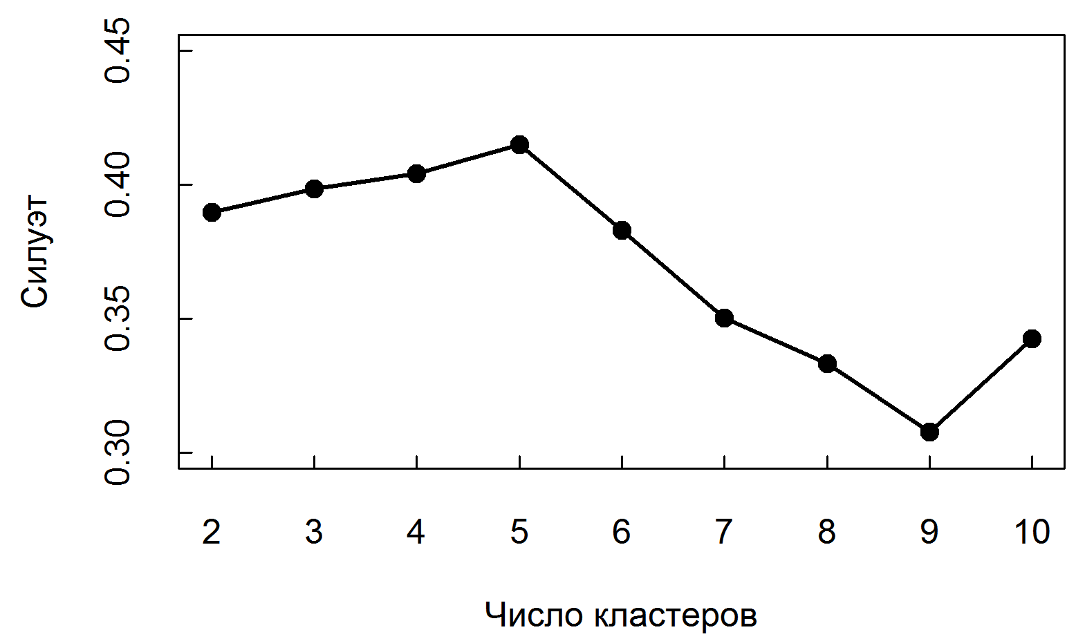
Определение оптимального числа кластеров методом силуэта
.

Slide 11
Распределение экспрессий по кластерам
54 экспрессии - «внимательный», «сконцентрированный», «собранный», «спокойный».
43 экспрессии - «наслаждающиеся», «счастливые», «радостные», «умиротворенные».
45 экспрессий - «изумленный», «удивленный», «пораженный».
40 экспрессий - «внимательные», «печальные», «подавленные».
28 экспрессий - «чувствующий неприязнь, отвращение, омерзение», «презрительный», «пренебрежительный».

Slide 12
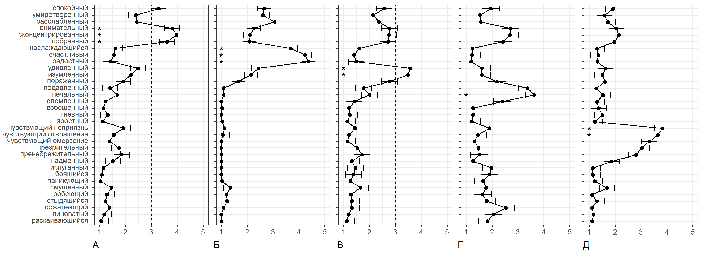
.
Типичные профили оценок экспрессий в каждом из 5 кластеров

Slide 13
ВЫВОДЫ
Проведенный анализ сходства репрезентаций продемонстрировал наличие значимой положительной корреляции между субъективными оценками экспрессий и их описанием в терминах лицевых действий.
Полученная корреляция является низкой, что предполагает значительную вариативность мимических паттернов, субъективно воспринимающихся как сходные по эмоциональному содержанию.

Slide 14
ВЫВОДЫ
3. Кластерный анализ, проведенный на основании субъективных оценок наблюдателей, выявил пять категорий эмоций, которые воспринимают наблюдатели на видеофрагментах экспрессий.
4. С практической точки зрения разрабатываемая база БЕВЭЛ может представлять интерес для исследователей, работающих в сфере Affective computing – в частности, при создании более эффективных методов распознавания эмоциональных состояний пользователей и моделировании эмоциональных ответов роботизированных систем.

Slide 15
СПАСИБО ЗА ВНИМАНИЕ
Работа выполнена при финансовой поддержке Российского научного фонда (РНФ) в рамках научного проекта № 18-18-00350-П «Восприятие в структуре невербальной коммуникации.

